Slide 1
Ссылка на просмотр записи мероприятия 11.03.2022:
https://events.webinar.ru/677519/10644369/record-new/10961603

Slide 2
11.03.2022
ЕНГ. ВЕБИНАР-ТРЕНИНГ № 2
Клинова М.Н., руководитель краевой группы

Slide 3
Сегодня мы…
◆ Узнаем статистику по выполнению ТЗ № 2 участниками группы.
❖ Рассмотрим / обсудим некоторые задания, разработанные участниками группы – на оценку умений компетенции «Понимание особенностей ЕН исследования».
⬥ Разберем несколько заданий, направленных на оценку умения школьников анализировать, интерпретировать данные и делать выводы.
 Обсудим варианты нового задания – ТЗ № 3.

Slide 4
Выполнение ТЗ № 2: статистические данные
и обобщенные выводы

Slide 5
42 педагога выполнили задание № 2
> 120 предложенных заданий
~ 43% заданий из области химии
~ 37% заданий из области биологии
Мне было очень сложно составлять задания …
Главное замечание: несоблюдение требований ТЗ (задания не соответствуют указанной компетенции; не указаны авторы, классы, темы; нет критериев оценивания; иное техническое оформление) + очень объемные тексты

Slide 6
Задания, разработанные участниками группы на оценку умений компетенции «Понимание особенностей ЕН исследования»
Только некоторые примеры (и на «выполнить», и на «еще надо подумать»)

Slide 7
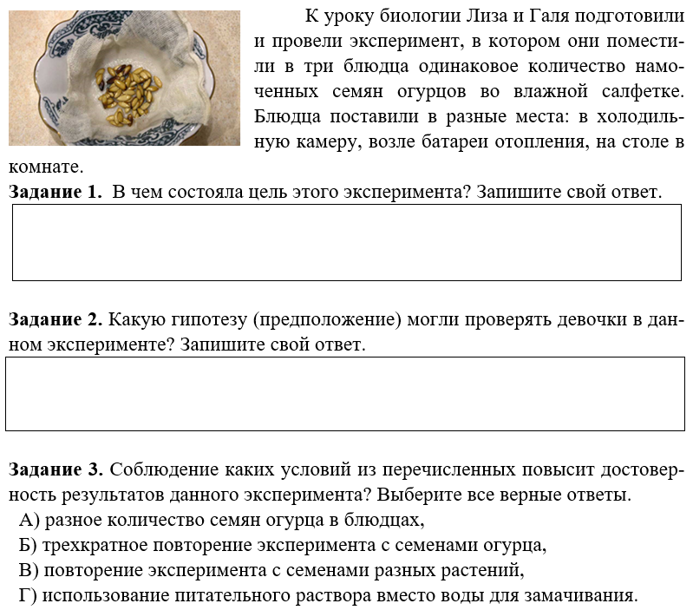
Одна из нескольких работ, к которой (у меня) не возникло уточняющих или корректирующих вопросов
Каковы будут Ваши ответы на представленные вопросы (задания)?

Slide 8
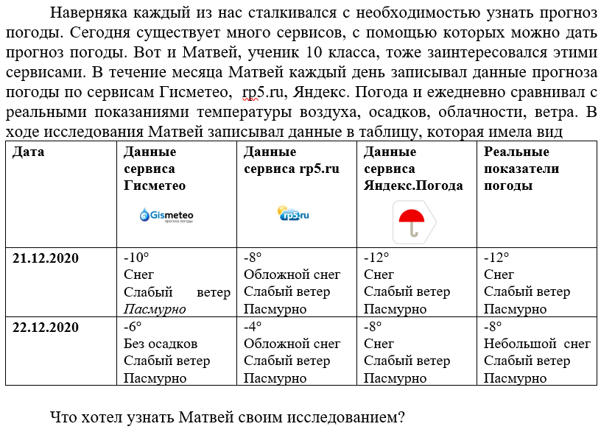
Сформулируйте ответ на поставленный в задании вопрос

Slide 9
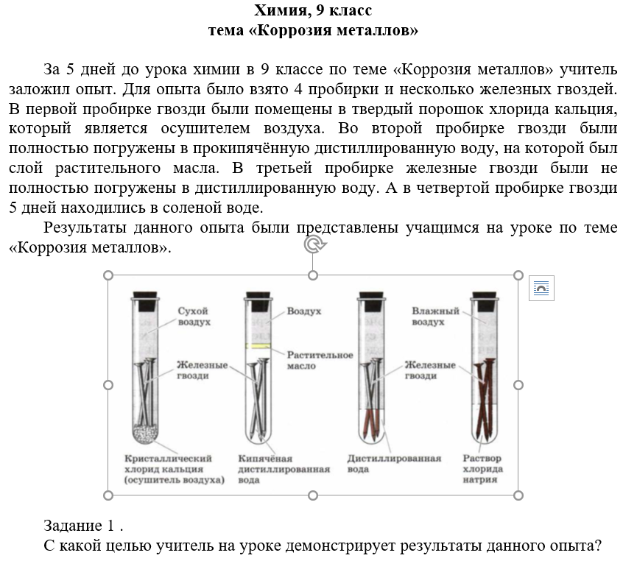
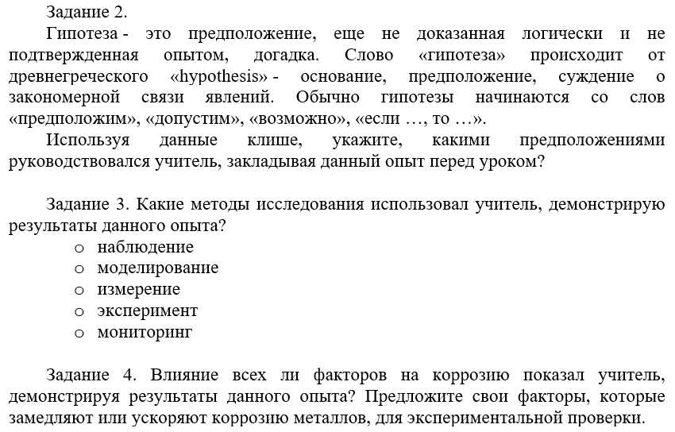
Необычность задания – в необходимости анализа замыслов, деятельности учителя

Slide 10
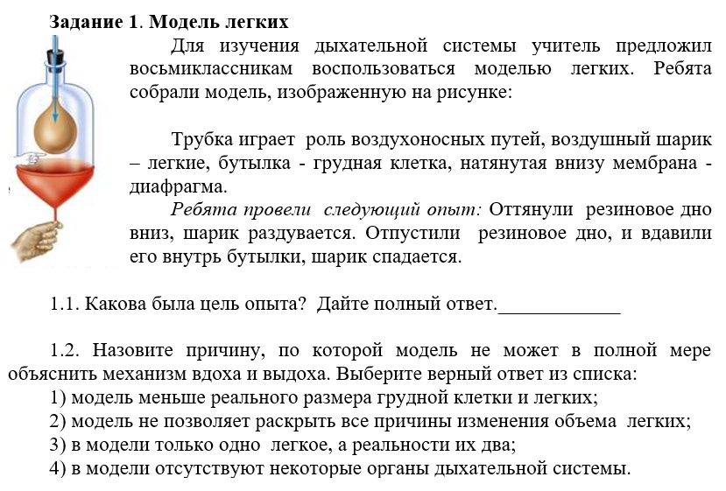
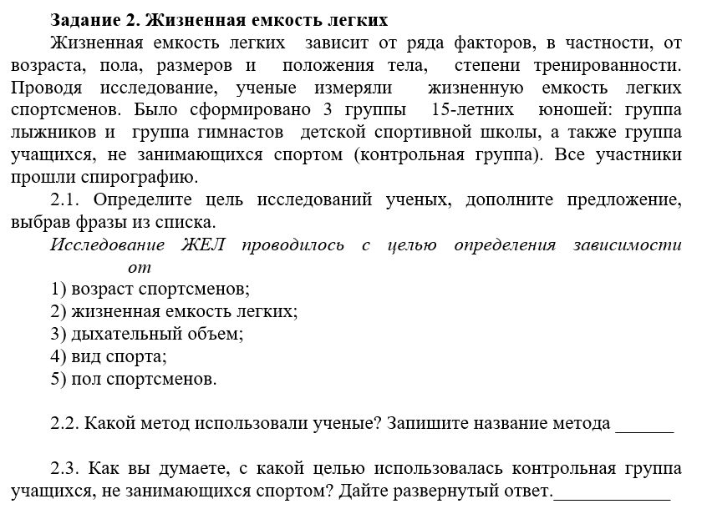
Ваш ответ на поставленный в задании вопрос 1.2?

Slide 11
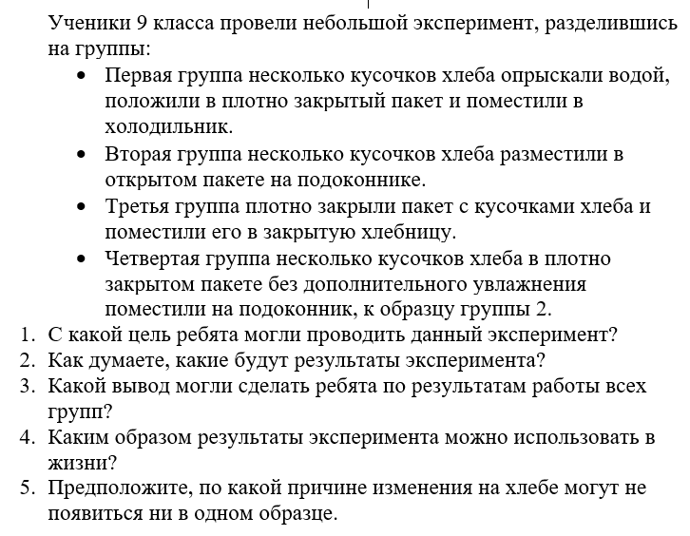
Как вы думаете, какой (какие) из приведенных 5 вопросов относятся к оценке компетенции «Понимание методов ЕН исследования»?
Какой из приведенных вопросов при небольшой коррекции может стать вопросом на оценку умения компетенции «Понимание методов ЕН исследования»? Как он будет формулироваться?

Slide 12
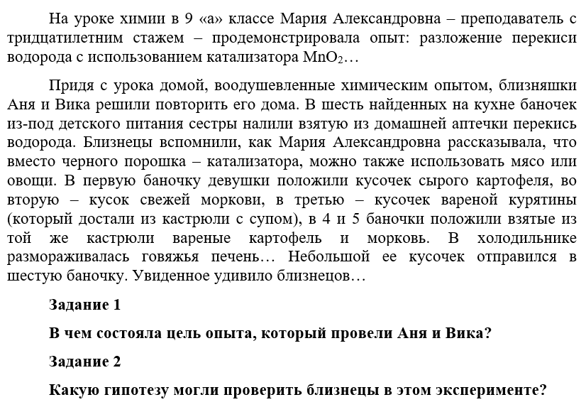
Каков будет Ваш ответ на вопрос (задание) № 2*?
* Умысел: показать автору разные (и при этом правильные!) формулировки ответа

Slide 13
Исходя из текста перед заданием, гипотеза вполне может быть и такой: «Катализаторы для разложения перекиси водорода существуют в сырых мясных и овощных продуктах» или «… и в сырых, и в вареных…»
Именно для «выверенности» формулировок вопросов и критериев проверки ответов на них после разработки заданий требуется их апробация –
коллегами/знакомыми
обучающимися

Slide 14
Жду ваших ответов на два поставленных вопроса
Нужна или не нужна дополнительная информация в описательной части?
Если да, то какая?
Если нет, то почему?

Slide 15
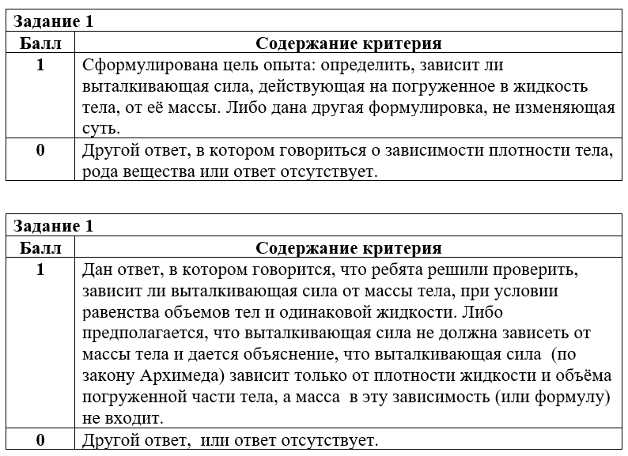

Slide 16
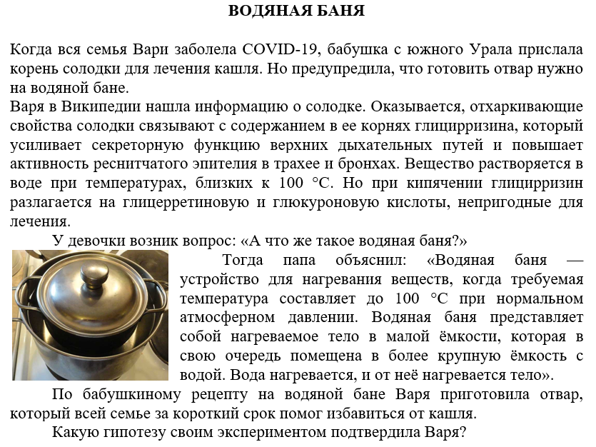
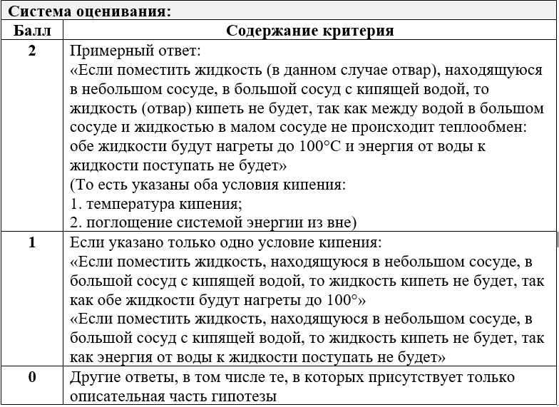
◆
Предлагаю изменить:
структуру текста;
некоторые формулировки - как в тексте, так и в самом вопросе (возможно, вопрос вообще изменится…)
⬥
❖


Slide 17
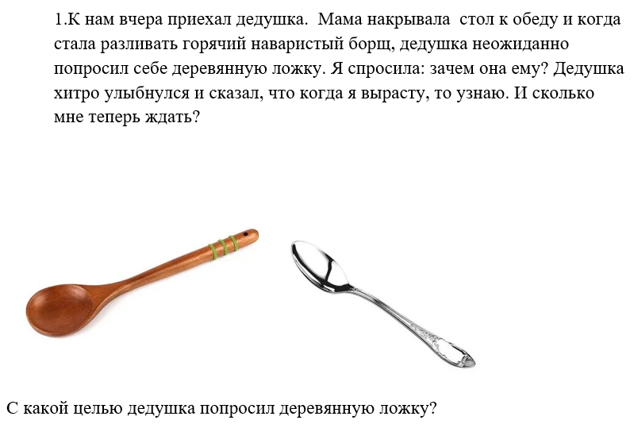
Вопрос «И сколько мне теперь ждать?» работает на «приближение» текста к личности школьника, но может сбить отвечающего с толку (дети могут решить, что на этот вопрос тоже нужно отвечать)
Возможно, что есть смысл сразу перевести «я» в какую-то героиню с указанием возраста…
Также в данном случае необязательно повторять текст перед вторым вопросом

Slide 18
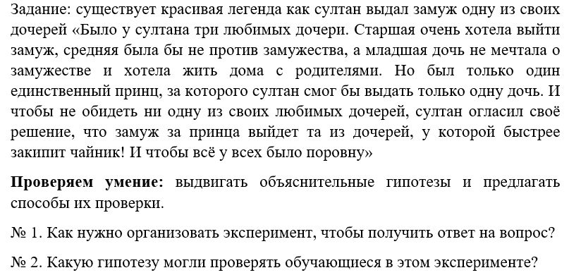
Надо еще думать и думать – или над содержанием самих текстов, или над формулировкой вопросов (или над тем и другим)

Slide 19
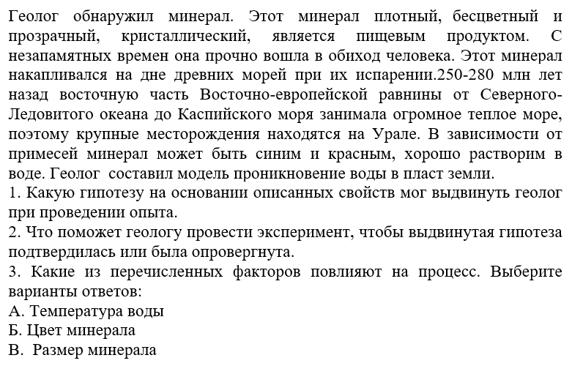
Понятно ли содержание задания?

Slide 20
Очень кратко - о заданиях
на оценку умения школьников анализировать, интерпретировать данные и делать выводы

Slide 21
Ключевое умение компетенции «Интерпретация данных и использование научных доказательств для получения выводов»
Характеристика учебного задания, направленного на формирование / оценку умения

Slide 22
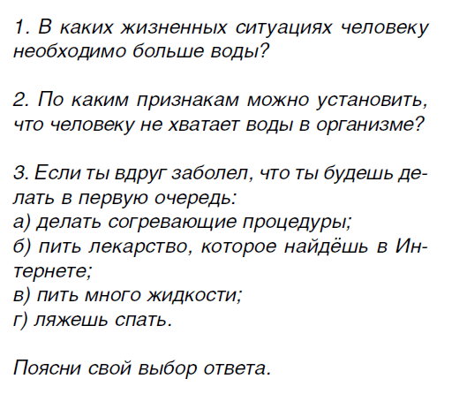
Выполнение школьниками - 32%

Slide 23
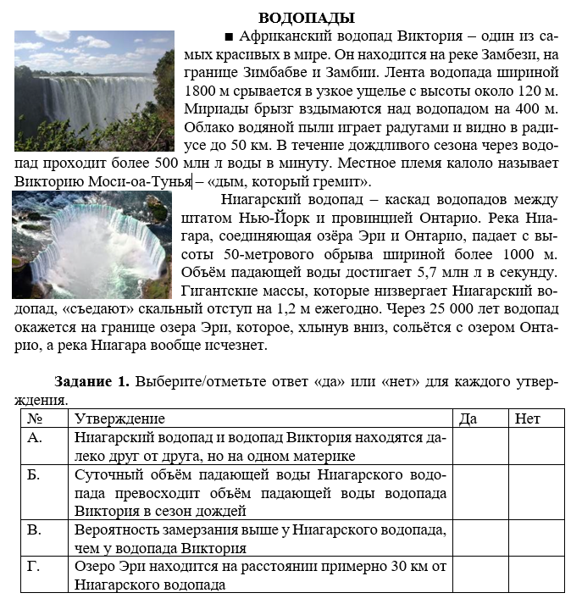
Для «получения выводов» информация может быть как дана в тексте практически в готовом виде, так и в завуалированном
!!! ВАЖНЕЙШАЯ РОЛЬ В ТАКИХ ЗАДАНИЯХ ПРИНАДЛЕЖИТ СМЫСЛОВОМУ ЧТЕНИЮ ТЕКСТОВ
↓
НУЖНО УЧИТЬ ДЕТЕЙ ЧИТАТЬ «СО СМЫСЛОМ»

Slide 24
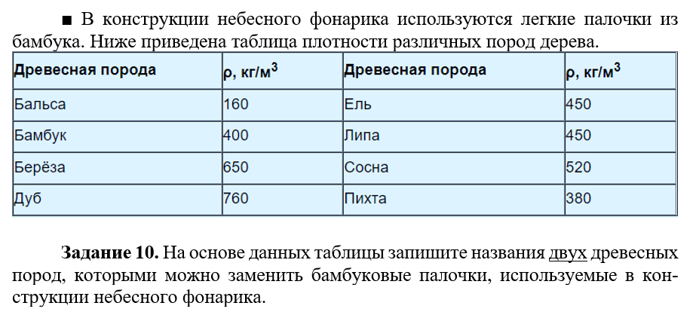
На что должен обратить внимание школьник, чтобы правильно ответить на поставленный вопрос?

Slide 25
ТЗ № 3
(возможно, чуть точнее будет представлено в электронном письме)

Slide 26
1 задание (не для всех). Еще раз проверить, соответствует ли разработанный в рамках выполнения ТЗ № 2 материал всем выдвинутым требованиям; провести корректировку и отправить к 01.04.22 руководителю на эл. почту marklin72@mail.ru
2 задание (обязательное, но на выбор – одно из двух).
2.1. Провести апробацию разработанного в ТЗ № 2 материала на школьниках, провести количественный и качественный анализ, описать его, при необходимости скорректировать тексты и вопросы заданий
или
2.2. Придумать одно задание для оценки/формирования умения «анализировать, интерпретировать данные и делать выводы» (можно к уже использованному тексту, если это возможно). При оформлении** материала указать автора, класс и тему, в которых можно применить задание, привести к заданию критерии проверки.
Материалы задания (2.1 или 2.2) в формате Word прислать к 15.04.22 руководителю на эл. почту marklin72@mail.ru
* 1 задание не для всех.
** Поля 2*2*2*2, шрифт Times New Roman, размер 14, межстрочный интервал одинарный, выравнивание текста «по ширине»

